Slide 1
Desafios do Ministério do Desenvolvimento Regional (MDR) no âmbito da Política Nacional de Segurança de Barragens, atuando no Setor de Usos Múltiplos da Água e no Sistema Nacional de Proteção e Defesa Civil.

Slide 2
Contextualização: alguns elementos na linha do tempo da segurança de barragens NO BRASIL
1877/80 – 1903/06
1909
(...)
2009
2010
2012
2013
2015
2017
2019
Normativos
PL 550/2019
PL 2791/2019
CPI de Brumadinho
Lei 12.334/2010
Resoluções CNRH 143 e 144/2012
ANEEL
Resolução 696/2015
ANA
Resolução 236/2017
Desafio:
Passivo de mais de 100 anos!
ANM
Portaria 526/2013
ANM
Portaria 70.389/2017
Desafio:
Proposições influenciadas pelos desastres!
Fatos Relevantes
Grandes Secas
Acidente Barragem de Algodões
Acidente Barragem de Fundão
Acidente Barragem do Córrego do Feijão
Criação do DNOCS
Consequência
Instituiu PNSB, PSB, PAE
Classif. de Risco e DPA
Requisitos do PSB e PAE
Novos equisitos do PSB e PAE
Apelo: construir barragens
Apelo: normatização
Apelo: melhorias normativas
Apelo: revisão Lei 12.334/2019 e PNSB

Slide 3
PNSB: ESTRUTURA NORMATIVA e ATUAção do mdr
Lei 12.334/2010
ESTABELECE A PNSB, O PSB E O PAE
Resoluções CNRH 143 e 144/2012
DEFINE CRITÉRIOS DE CLASSIFICAÇÃO DE RISCO E DANO POTENCIAL
ANA e Estaduais
Requisitos PSB / PAE
ANEEL
Requisitos PSB / PAE
ANM
Requisitos PSB / PAE
IBAMA e Estaduais
Requisitos PSB / PAE
DEFINEM REQUISITOS DE PSB E PAE
Empreendedores Usos Múltiplos
Empreendedores Geração de Energia
Empreendedores Mineração
Empreendedores rejeitos industriais
ELABORAM O PSB E O PAE
Lei 12.608/2012
ARTICULA E COORDENA A PNPDEC

Slide 4
Setores de barragens dapnsb e a atuação do mdr
SETORES DA PNSB
Usos Múltiplos
Geração de Energia
Rejeitos de Mineração
Rejeitos Industriais
CODEVASF
CNRH
REGULAMENTA
EMPREENDE
ANA
OUTORGA, FISCALIZA
DNOCS
ARTICULA FISCALIZADORES E CONSOLIDA O RSB
EMPREENDE
SNS
SNSH
SEDEC
APOIA EMPREENDEDORES
POLÍTICA DE RECURSOS HÍDRICOS E DE SEGURANÇA HÍDRICA
POLÍTICA NACIONAL DE PROTEÇÃO E DEFESA CIVIL
DOH
DPE
APOIA EMPREENDEDORES
EMPREENDE

Slide 5
Desafios do CNRH e ANA
CNRH
Zelar pela implementação da PNSB.
ANA
Regulação;
Outorga;
Fiscalização;
SNISB;
RSB;
Articulação de Fiscalizadores.

Slide 6
Desafios do mdr na proteção e defesa civil
PROTEÇÃO E DEFESA CIVIL: CICLO DO GERENCIAMENTO DE RISCOS E DESASTRES
PREVENÇÃO
PREPARAÇÃO
RESPOSTA
RECUPERAÇÃO
Natureza das ações:
Reduzir a chance de ocorrência de um desastre, e/ou reduzir sua magnitude.
Natureza das ações:
Reduzir os efeitos do desastre.
Natureza das ações:
Socorro, Assistência Humanitária e Restabelecimento de Serviços.
Natureza das ações:
Reconstrução de infraestrutura pública destruída.
Ações típicas da etapa:
Obras de recuperação emergencial em barragens;
Remoção de populações à jusante de barragens em risco.
Ações típicas da etapa:
Capacitação;
Plano de Contingência;
Simulados;
Evacuação prévia de população.
Ações típicas da etapa:
Resgate de vítimas;
Apoio à população afetada;
Obras emergenciais de restabelecimento;
Obras emergenciais em barragens.
Ações típicas da etapa:
Obras de reconstrução de infraestrutura pública destruída;
Obras de reconstrução de unidades habitacionais.
Desafios:
Recursos financeiros escassos;
Grande universo de empreendedores omissos ou incapazes;
Caracterização da Urgência para priorizar recursos;
Estrutura deficiente dos órgãos de proteção e defesa civil.
Desafios:
Recursos financeiros escassos;
Alta rotatividade de profissionais da Defesa Civil;
Baixa capacidade técnica nos municípios;
Barragens “sem dono”;
Resistências de gestores e população;
Falta de cultura de risco.
Desafios:
Empreendedores incapazes e/ou omissos;
Defesas Civis municipais pouco estruturadas;
Baixa capacidade de municípios;
Potencial de grandes impactos.
Desafios:
Empreendedores incapazes e/ou omissos;
Recursos públicos escassos;
Gestão do processo de recuperação complexa;
Ações de recuperação ambiental.

Slide 7
Atuação da SNSH:
Participa dos debates sobre a regulamentação da lei 12.334/2010.
Viabiliza o cumprimento da lei nas barragens de uso múltiplo.
Conselho Nacional de Recursos Hídrico com Câmara técnica de Segurança de Barragem (DECRETO Nº 10.000, DE 3 DE SETEMBRO DE 2019 art. 9º, inciso V);
Acompanhamento do trâmite legislativo de PLs no tema: PL 2791/2019 CD e PL 550/2019 SF.
Notes:
A SNSH não é responsável pela implementação da política de segurança de barragens. E não tem condições de oerar e manter barramentos construídos a partir de repasse de recursos a Estados e Municípios.
Sobre os PLs:
Há o risco de que o legislador, em virtude de rompimentos de barragens recentes, revise a legislação e introduzas comandos que inviabilizariam o inteiro setor, como seguro, e obrigação de desocupação da inteira área a jusante.
É preciso lembrar que algumas barragens de abastecimento encontram-se a montante de centros urbanos consolidados, cujas áreas não são passíveis de rápida desocupação, diferente de barragens de rejeitos em áreas predominantemente rurais como Mariana e Brumadinho.

Slide 8
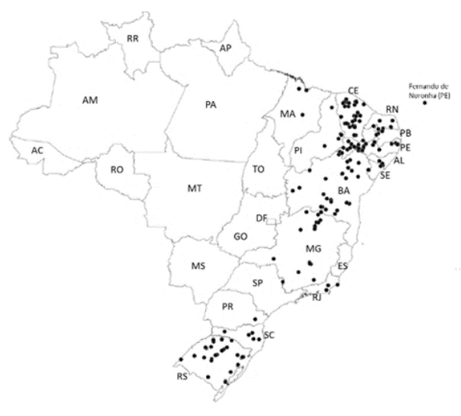
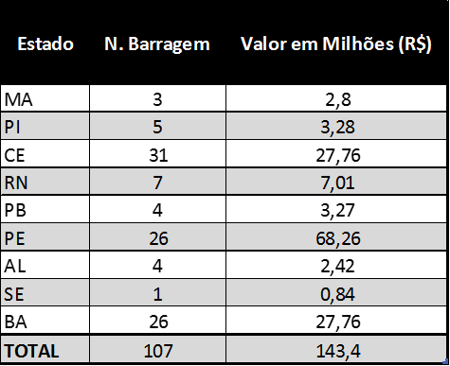
Plano de Ações Estratégicas para a Reabilitação de Barragens
Notes:
O Planerb foi necessário para efetuar um diagnóstico das barragens que até então eram atribuídas à responsabilidade da União.
De um lado verificou-se que muitas barragens não eram de fato de responsabilidade da União, pois concedidas em uso ao setor elétrico ou de fato não pertencentes à União, no caso de muitas das barragens atribuídas à Codevasf.
Ao todo das 164 barragens, serão objetos do Planerb 107, por um valor, parametrizado de 143 milhões, para efetuar as intervenções mínimas que garantam certo grau de segurança das barragens.

Slide 9
Plano de Ações Estratégicas para a Reabilitação de Barragens
DNOS
Notes:
As barragens envolvidas pertencem ao DNOC e Codevasf e diretamente à União no caso de as do extinto DNOS, que constituem os cerne das ações desse ministério quanto à sua regularização.

Slide 10
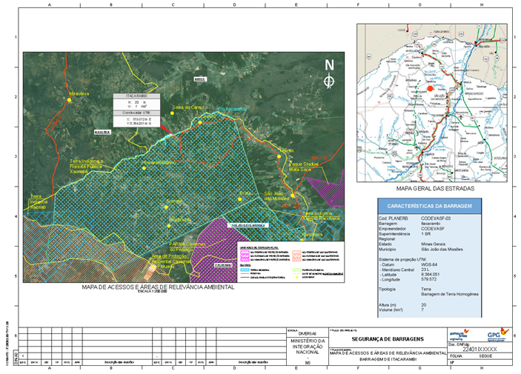
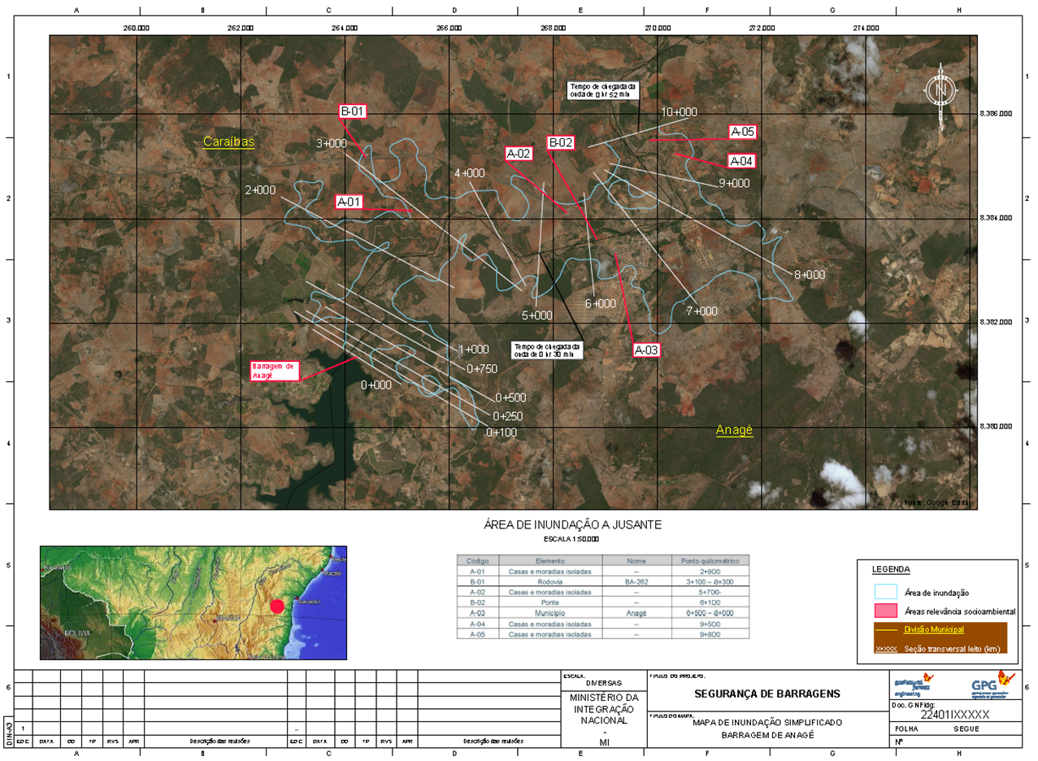
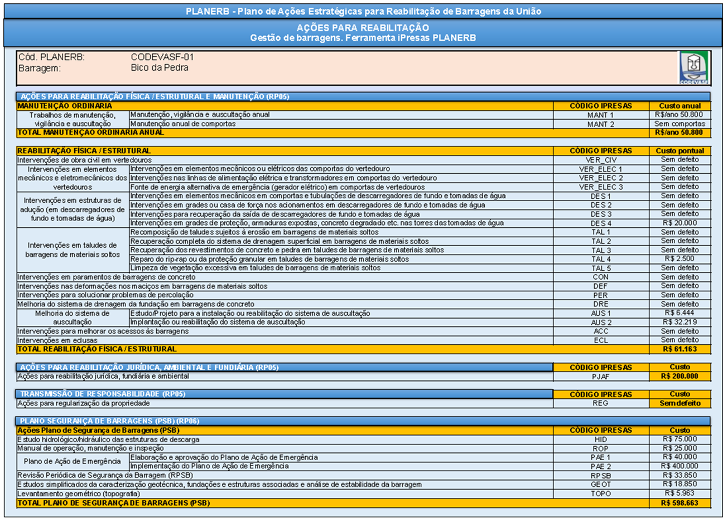
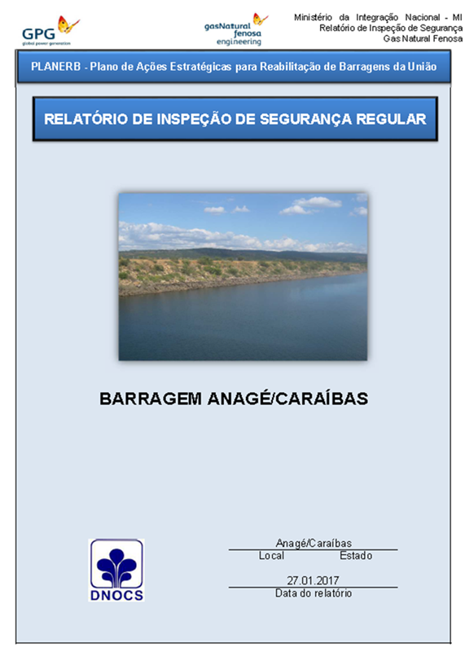
Notes:
Para todas as barragens foram confeccionadas fichas técnico-administrativas, mapas temáticos, mapa de inundação (DAMBREAK), Relatórios e vistoria, e esboço do PSB e PAE.

Slide 11
Art. 2o Para os efeitos desta Lei, são estabelecidas as seguintes definições:
...
IV - empreendedor: agente privado ou governamental com direito real sobre as terras onde se localizam a barragem e o reservatório ou que explore a barragem para benefício próprio ou da coletividade;
Notes:
As Barragens do extinto DNOS constituem um grave problema quanto à definição de “empreendedor”. De fato, há muitas barragens “sem dono” que a justiça atribui à União por ser dona do território do maciço. Por ser desprovido de qualquer estrutura material e técnica, é óbvio que o MDR não tem condição de ser operador de qualquer barragem.
Hoje o DOH enfrenta dificuldades de obter junto à SPU dados de dominialidade das áreas das barragens e reservatórios.
Não há registros no PLANERB sobre matrículas e escrituras dos terrenos, e esses dados não são fáceis de obter junto à SPU, em virtude da extinção do DNOS.

Slide 12
Barragens com escassa manutenção (falta de recursos);
Falta ou mal conservação de documentação técnica (projetos, planos de manutenção, manuais, etc.)
No caso do DNOCS, falta de receitas para manutenção e reabilitação de barragens exploradas por outra empresa;
Falta de taxas de manutenção e reabilitação de barragens de irrigação;
Falta de recursos para elaboração de PSB e PAE
Barragens “sem dono”: sem uso e com indefinição do real “proprietário” das barragens por falhas nos registros imobiliários;
Todas as barragens desprovidas de PSB e PAE.
Notes:
No caso de barragens de uso múltiplo, vislumbra-se portanto a necessidade de atribuir ao maior beneficiário da barragem a responsabilidade pela infraestrutura.
Somente quando não houver nenhum beneficiário, atribuir essa responsabilidade a quem tiver direto real sobre as terras.
Há necessidade de estudar para o caso de barragens da União sem operador, a possibilidade de descomissionamento dessas barragens.

Slide 13
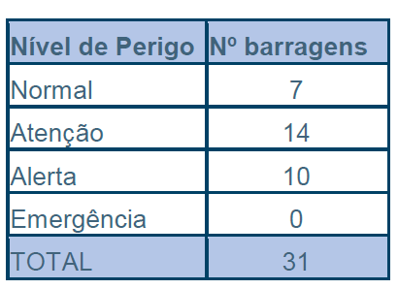
Barragens do extinto DNOS não do setor elétrico
Prioridade
Operadoras de 24 barragens oficiadas, propondo convênio para recuperação das estruturas e elaboração do PSB, inclusive PAE
Notes:
Das barragens DNOS não cedidas ao setor elétrico, 24 foram priorizadas por se encontrarem em situação de Atenção ou Alerta.

Slide 14
Ações previstas no âmbito do Departamento de Obras Hídricas:
PPA 2020-2024 e PLOA 2020: Rubrica orçamentária específica para recuperação de infraestruturas de barragens.
Decreto definindo responsabilidades aos operadores.
Definição de questões fundiárias pendentes junto à SPU.
Formalização de instrumentos de repasse (convênios) para obras de recuperação das barragens do PLANERB.
Notes:
O Departamento de Obras Hídricas da SNSH vem então atuando nessa carteira prioritária de barragens do antigo DNOS.
Busca-se repassar os recursos aos entes operadores das barragens, para as obras previstas no PLANERB, de modo a garantir a segurança das infraestruturas das barragens.

Slide 15
OBRIGADO!
Paulo Roberto Farias Falcão – Diretor DOP/SEDEC/MDR
paulo.falcão@mdr.gov.br
Paulo Roberto Soares – Coordenador Geral CGAEP/DOH/SNSH/MDR
paulo.soares@mdr.gov.br

